Slide 1
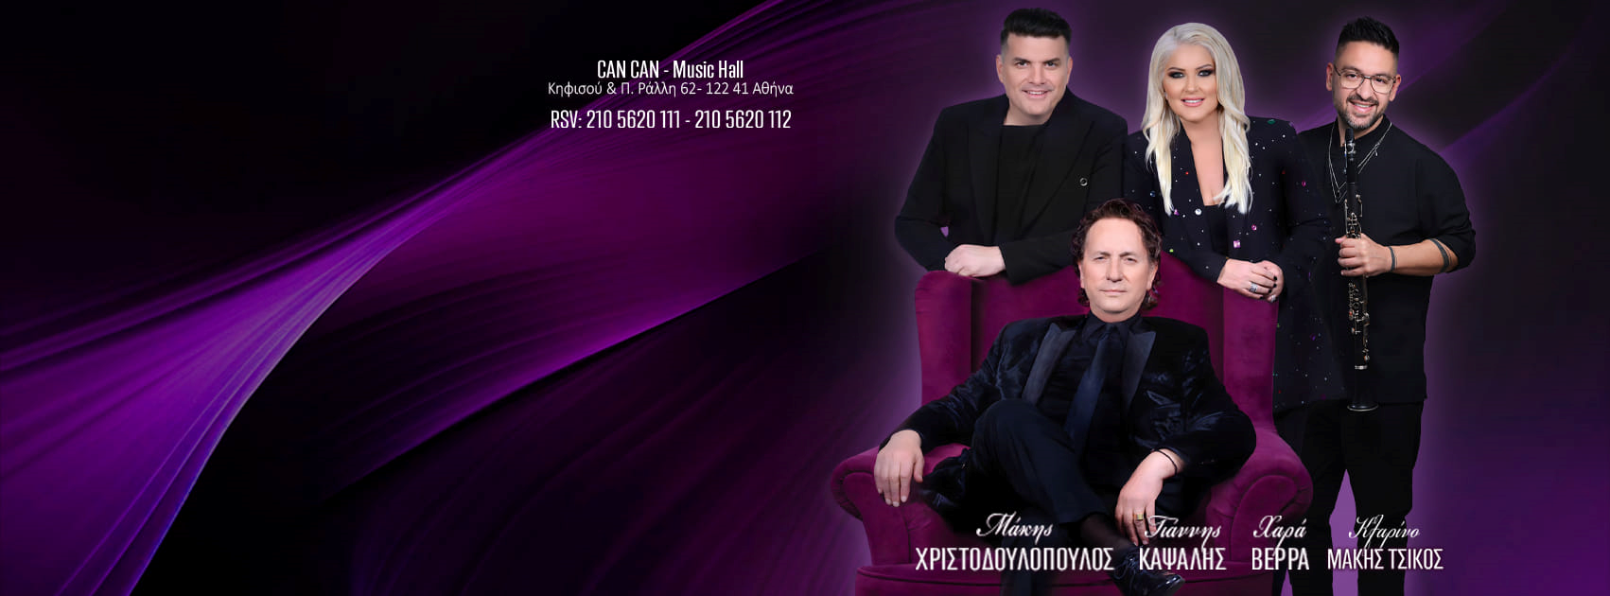


Μάκης
ΧΡΙΣΤΟΔΟΥΛΟΠΟΥΛΟΣ
Γιάννης
ΚΑΨΑΛΗΣ
Χαρά
ΒΕΡΡΑ
Σάββατο 8 Φεβρουαρίου
Νυχτερινή
Αθήνα
WWW.ADRAHTASTOURS.GR

